Slide 1
Chatbot_Servicer
創作者:陸霆洋

Slide 2
Chatbot_Servicer功能
1.簡單問候
2.發送圖片
3.發送貼圖
4.多項傳送
5.問使用者一個問題
6.發放MP3語音
7.傳送影片
8.傳送位置

Slide 3
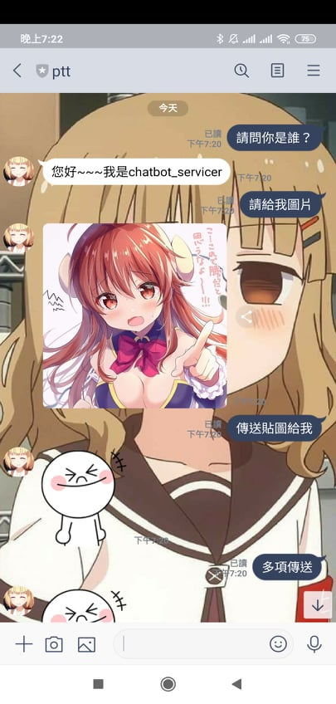
結果呈現

Slide 4
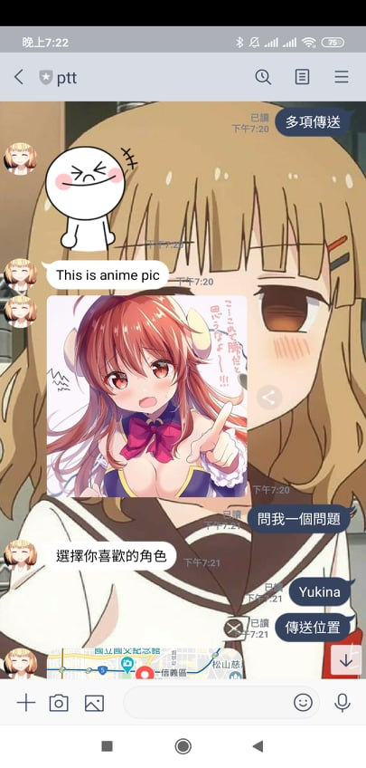

Slide 5
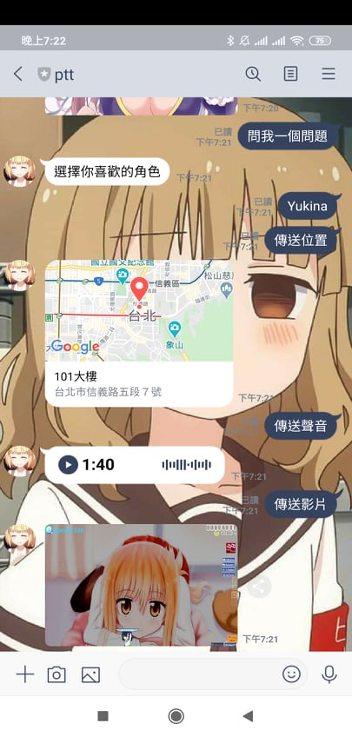

Slide 6
The end

